Slide 1
Муниципальное автономное дошкольное образовательное учреждение « Ромашка»
Дорожная безопасность
2020

Slide 2
Серия практических занятий с сотрудником ГИБДД Барсуковым А.Ю
Светофор – друг и помощник
Пешеходный переход- безопасность пешехода
Участники дорожного движения
Опасные ситуации на дороге.
Внимание : перекресток!!!

Slide 3
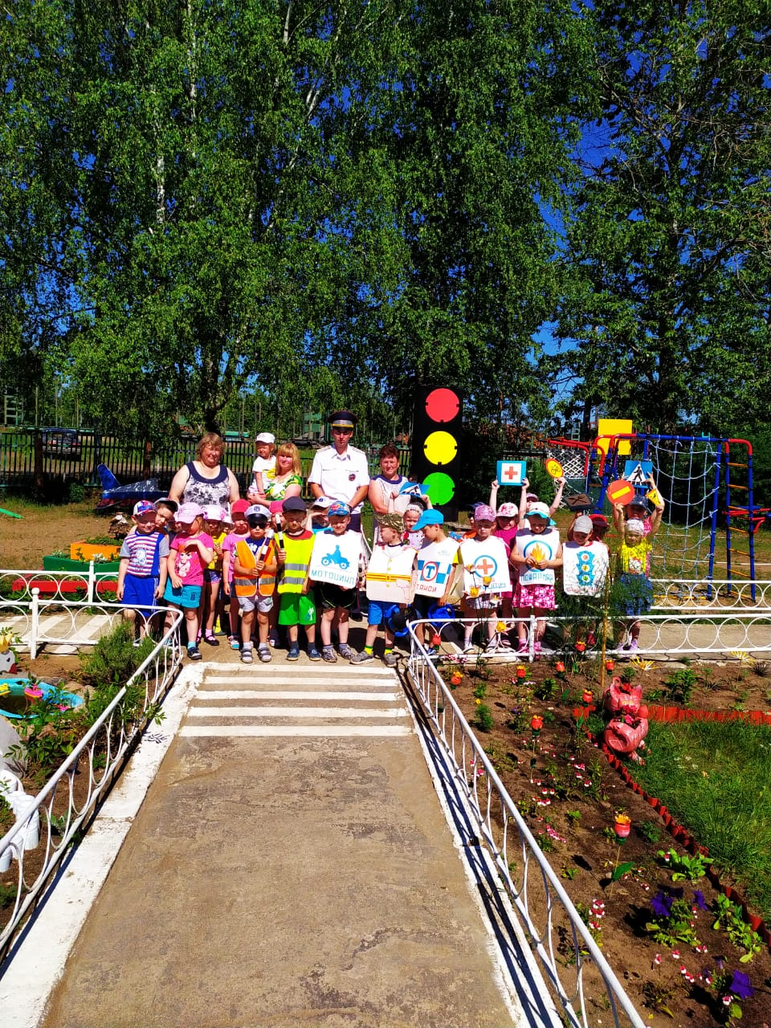
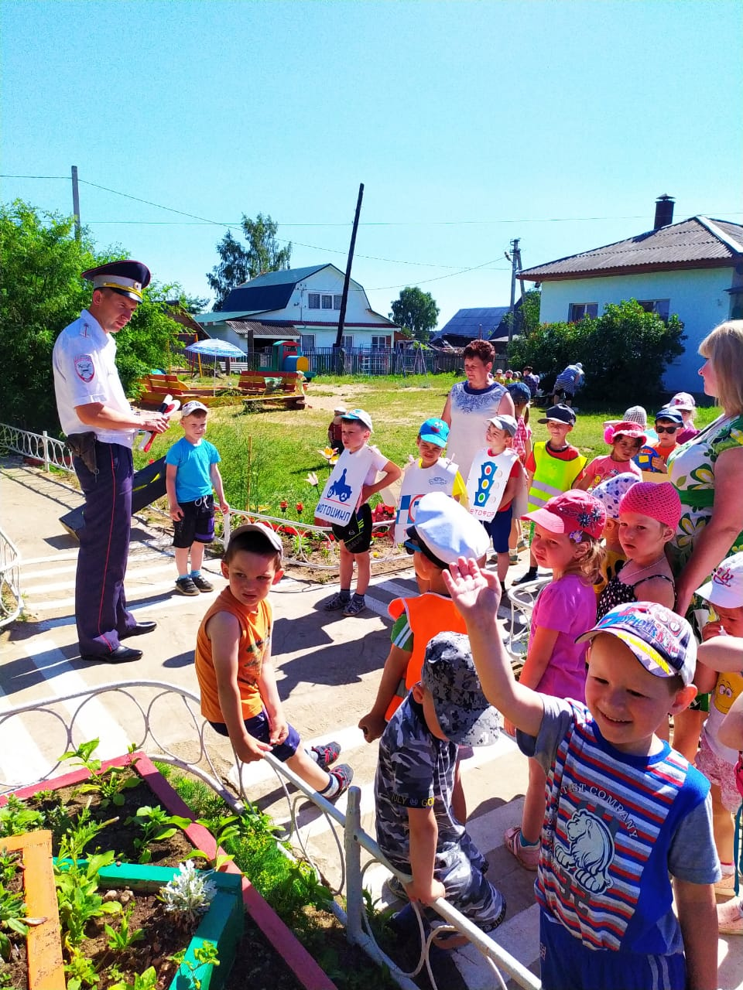
Светофор – друг и помощник

Slide 4
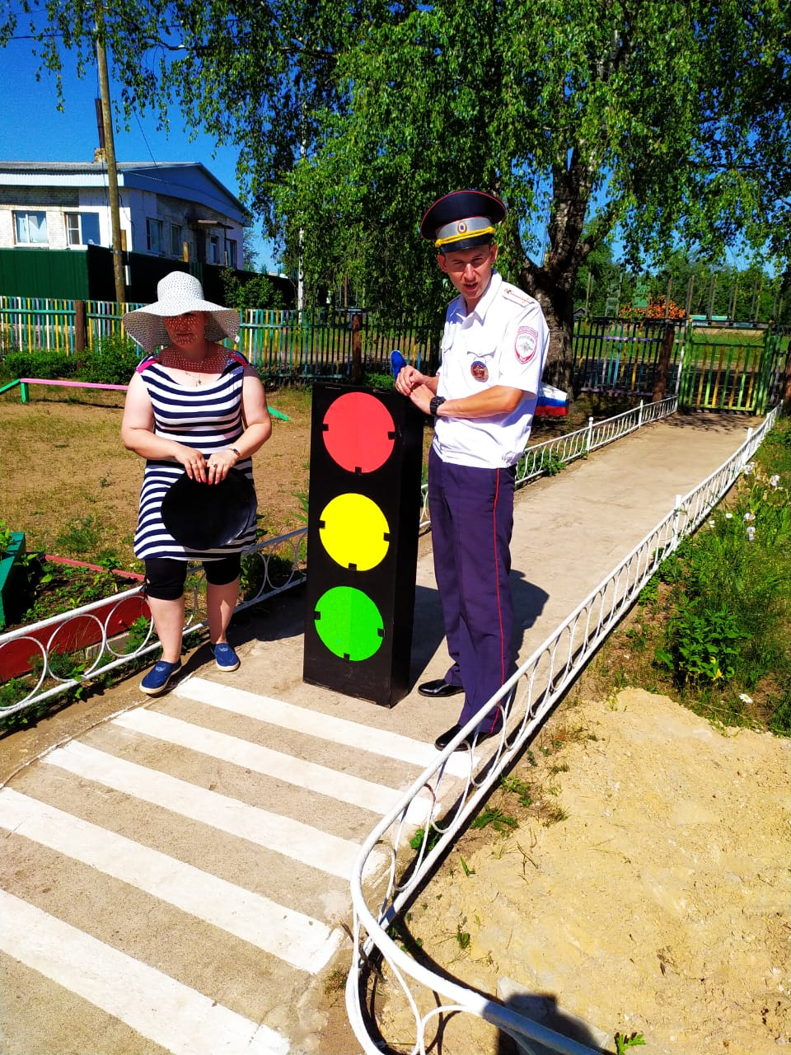
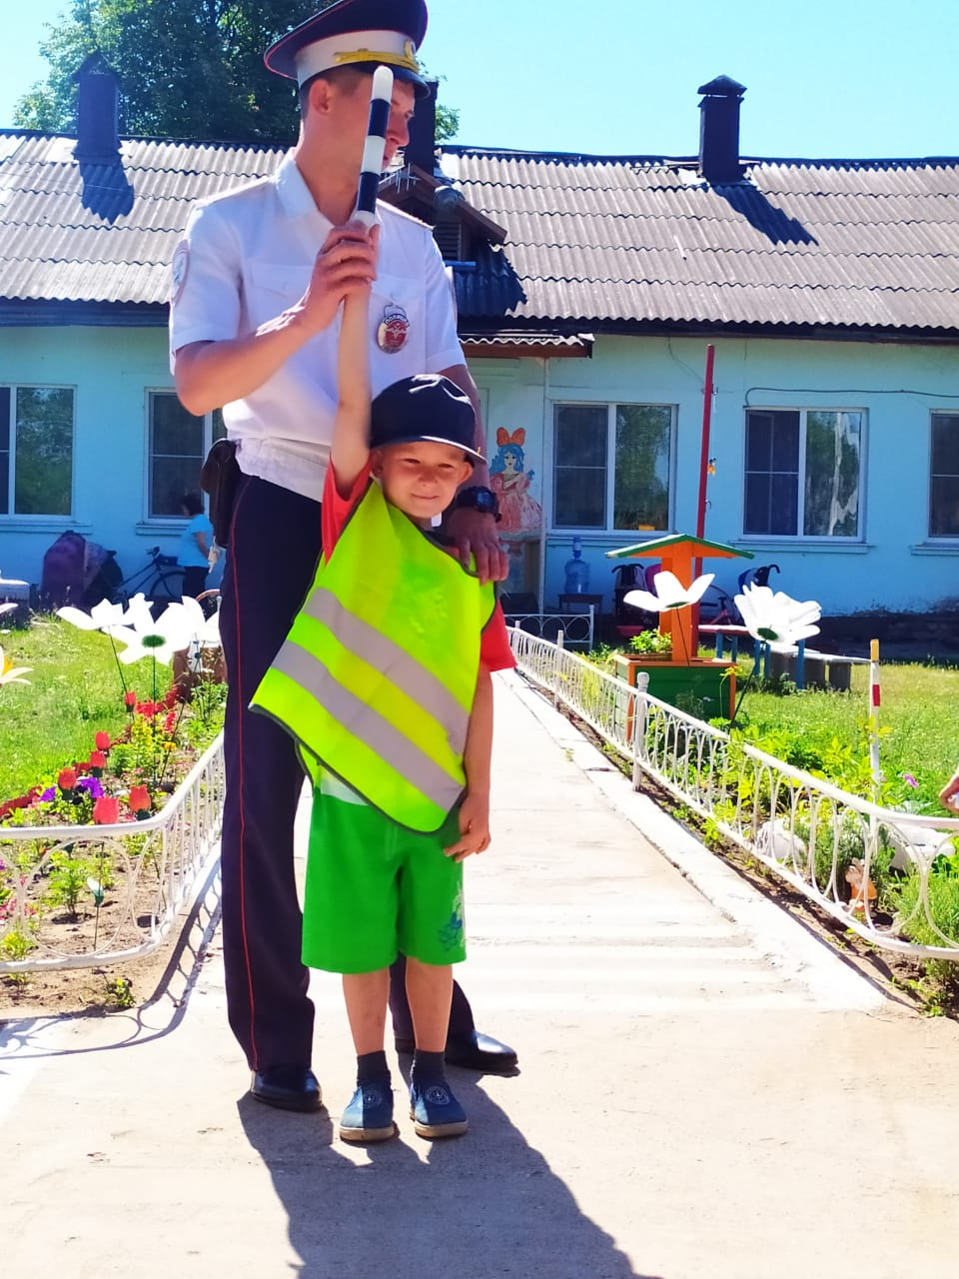
Светофор – друг и помощник

Slide 5
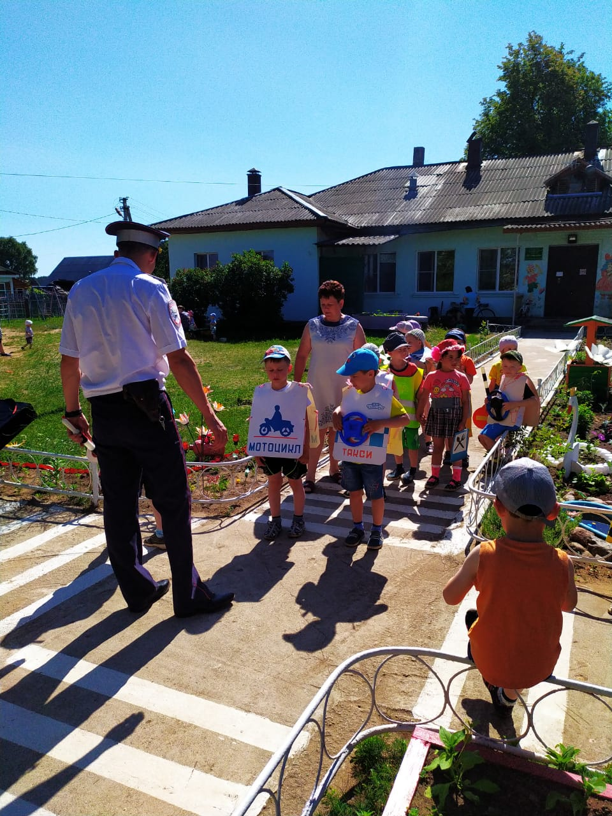
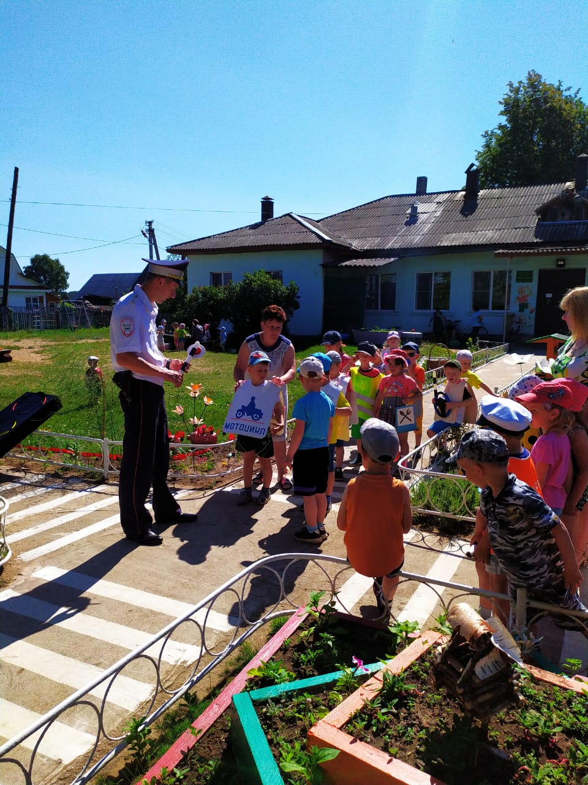
Пешеходный переход- безопасность пешехода

Slide 6
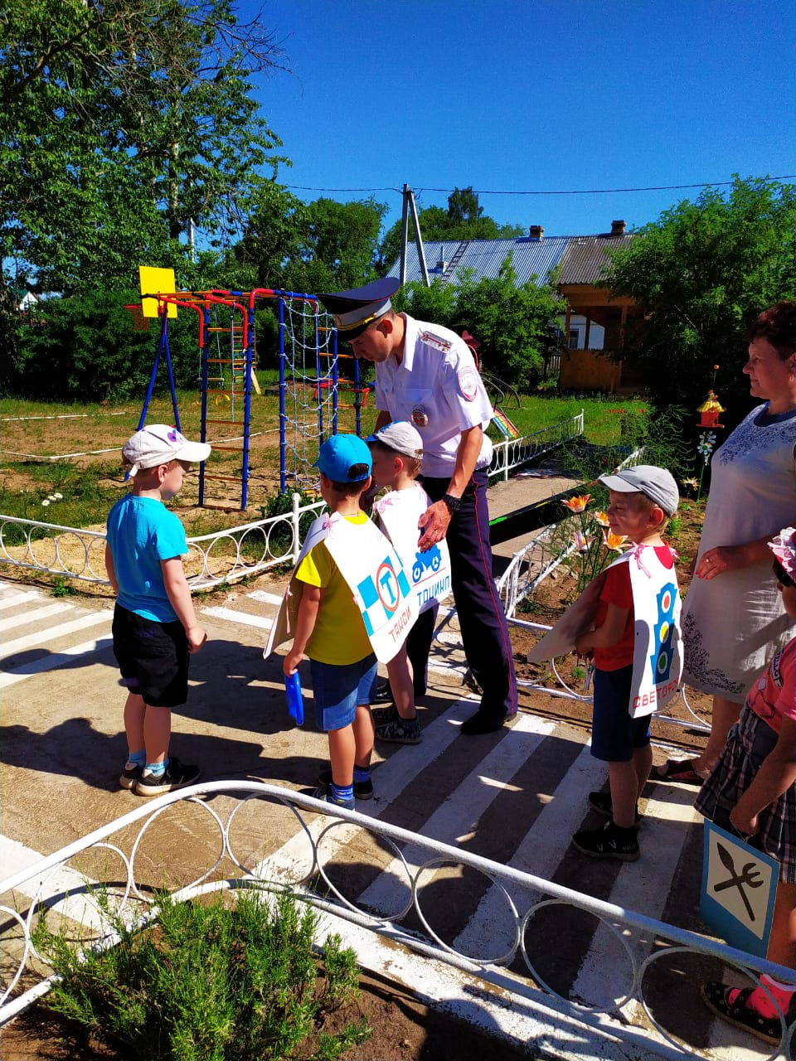
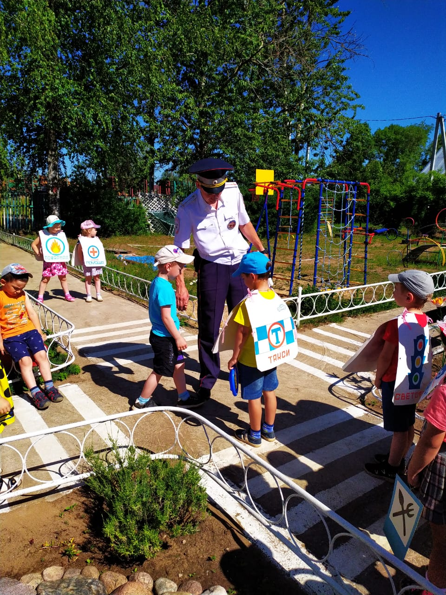
Пешеходный переход- безопасность пешехода

Slide 7
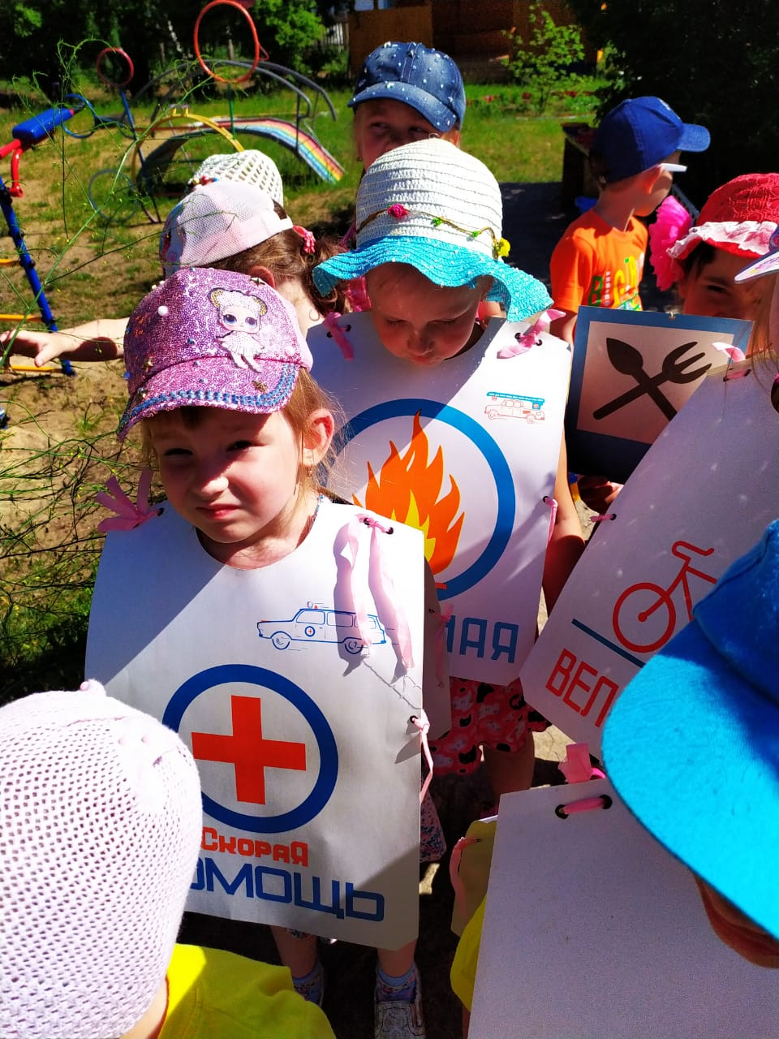
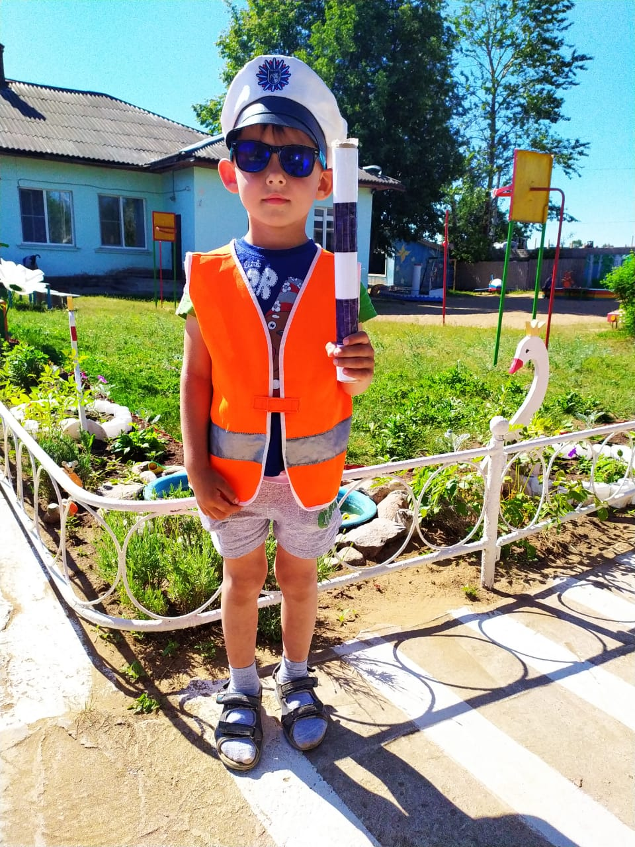
Участники дорожного движения

Slide 8
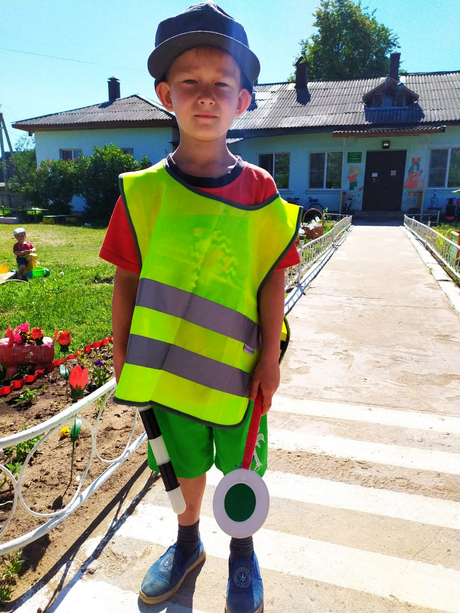
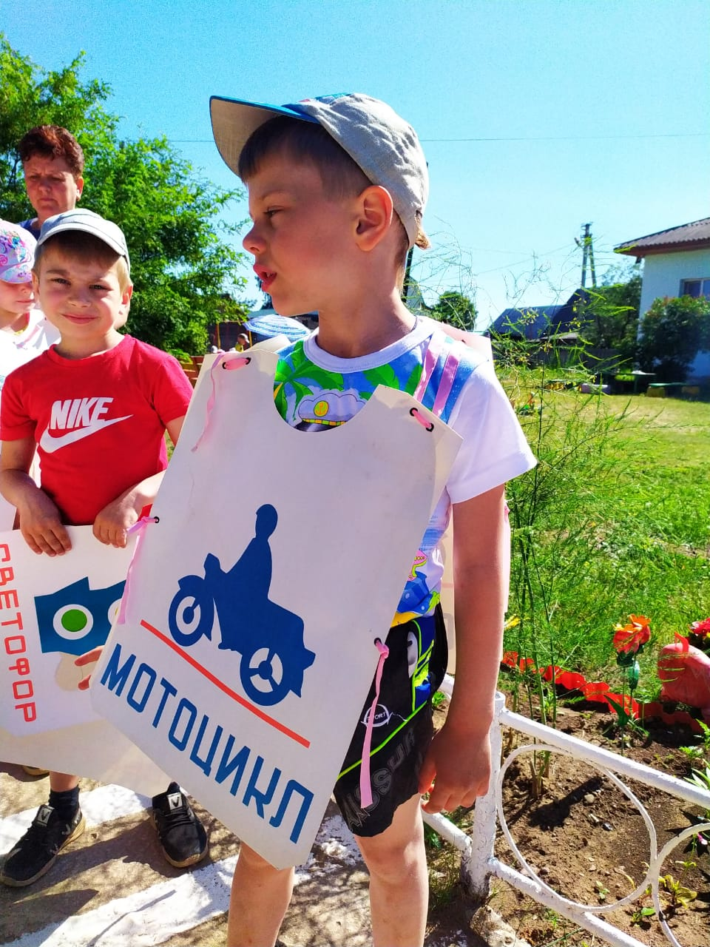
Участники дорожного движения

Slide 9
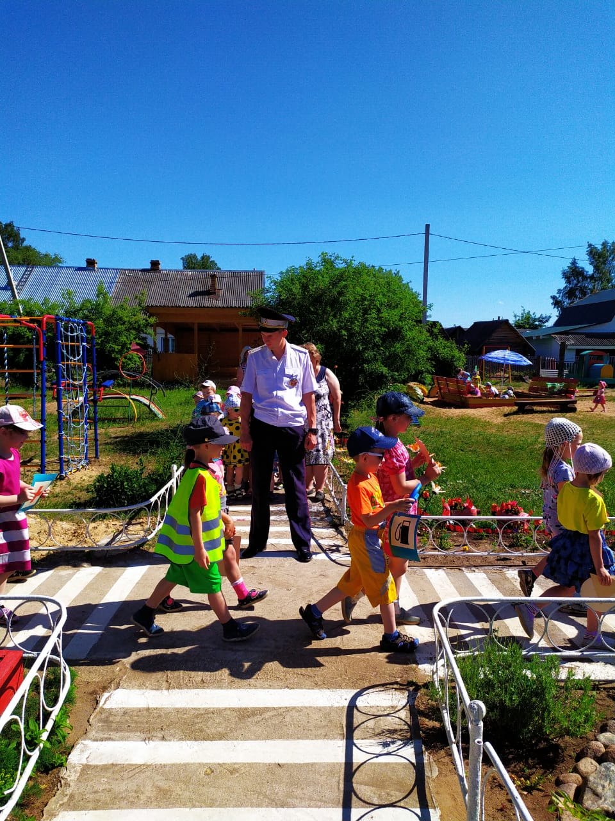
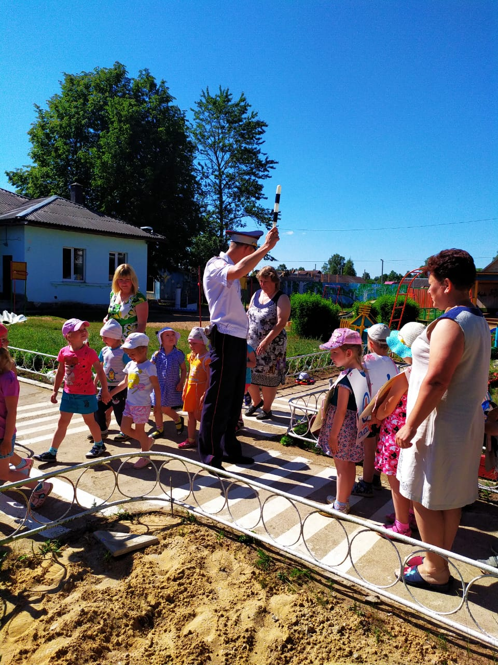
Участники дорожного движения

Slide 10
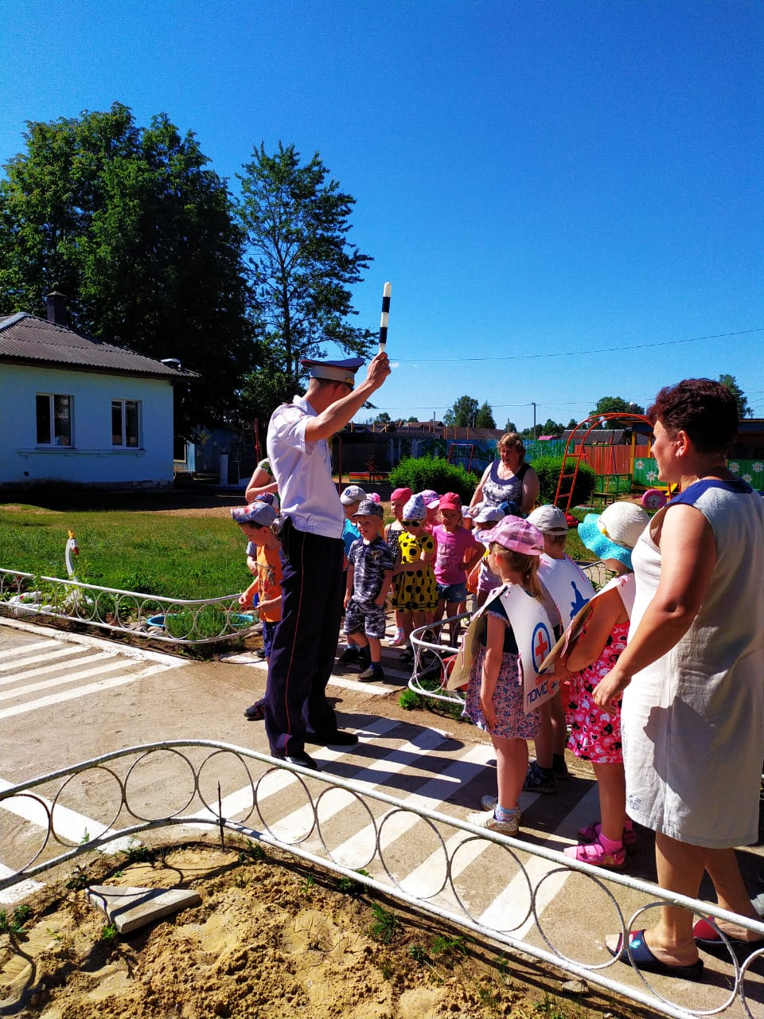
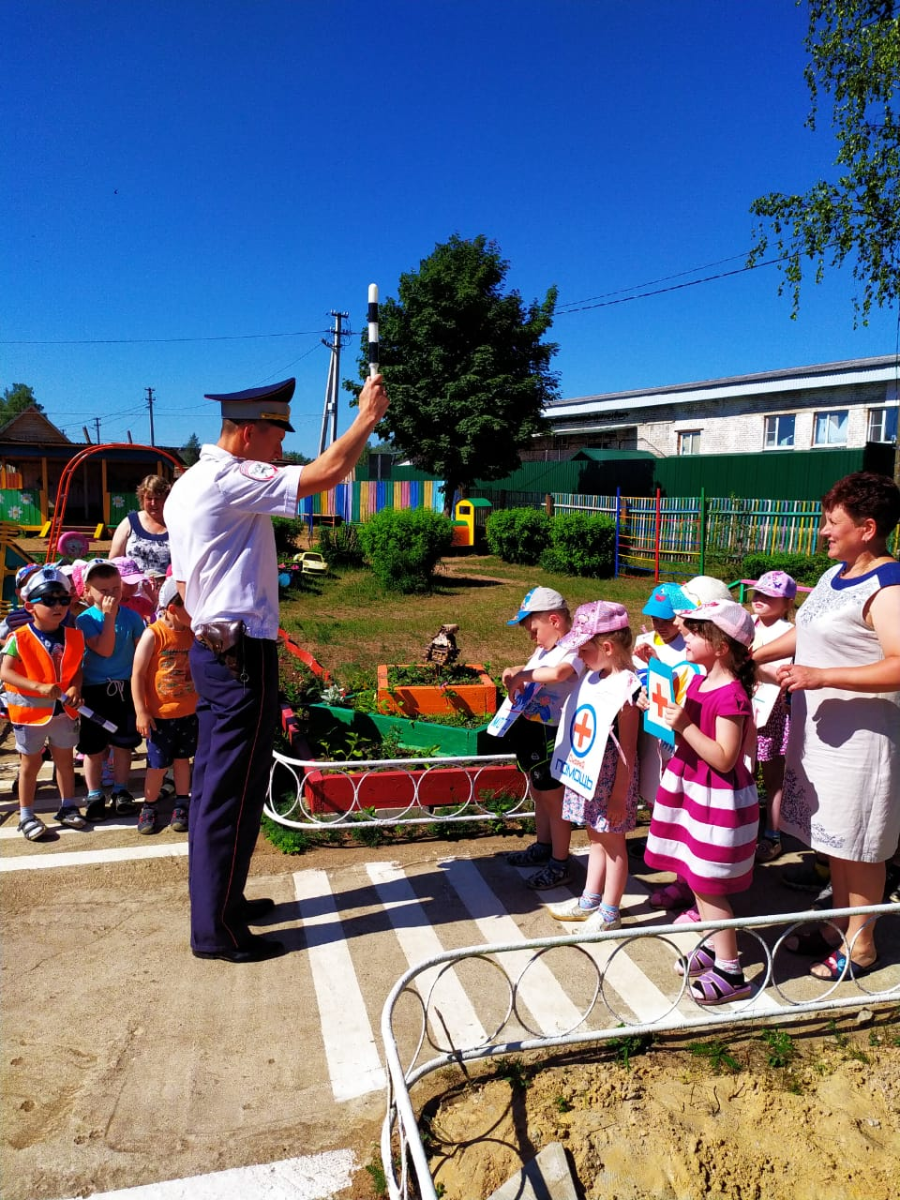
Внимание : перекресток!!!

Slide 11
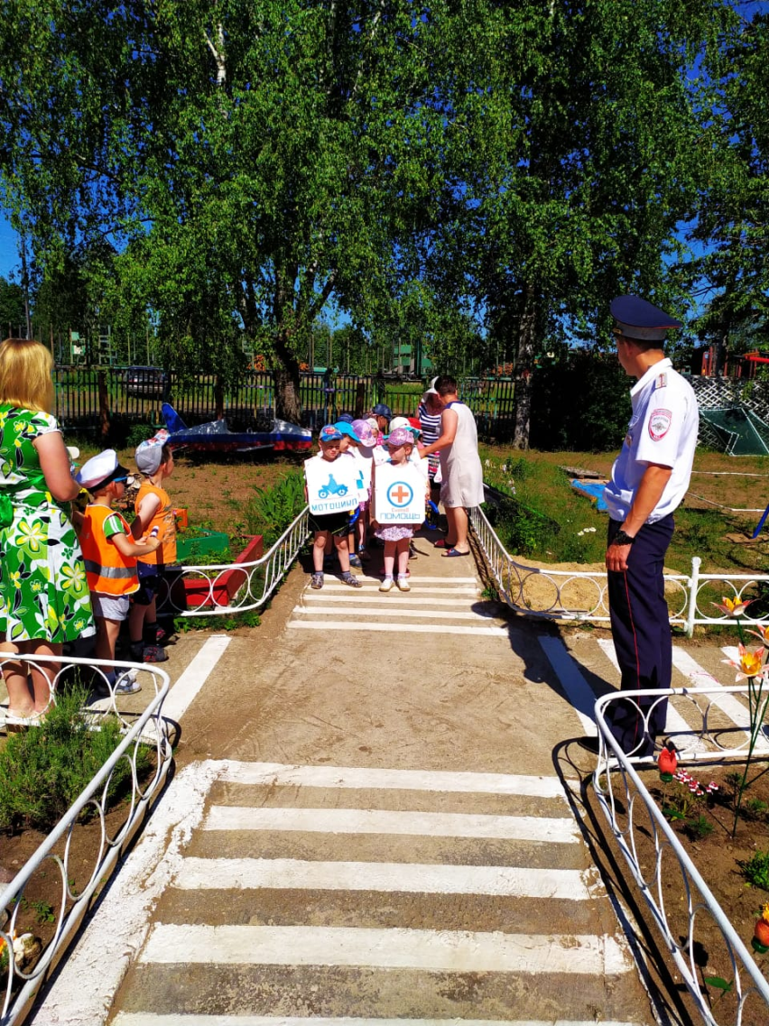
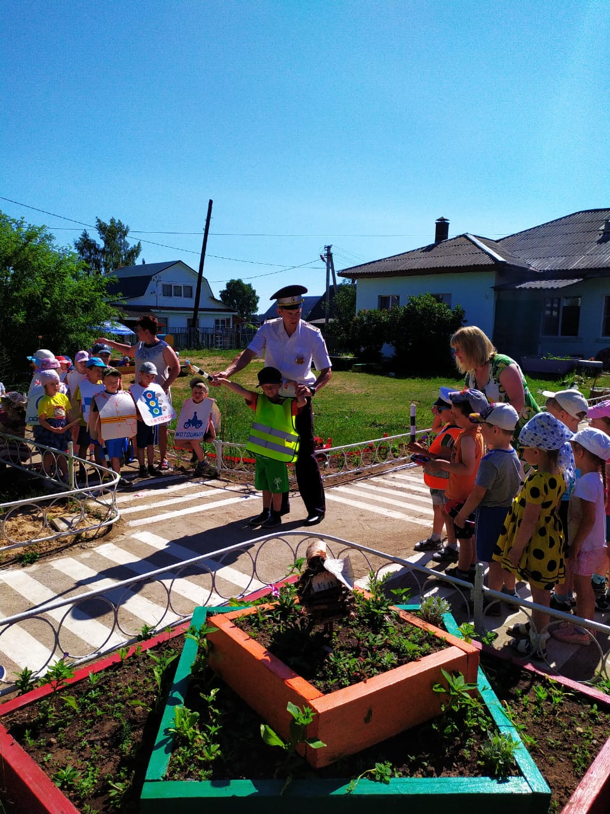
Опасные ситуации на дороге

Slide 12
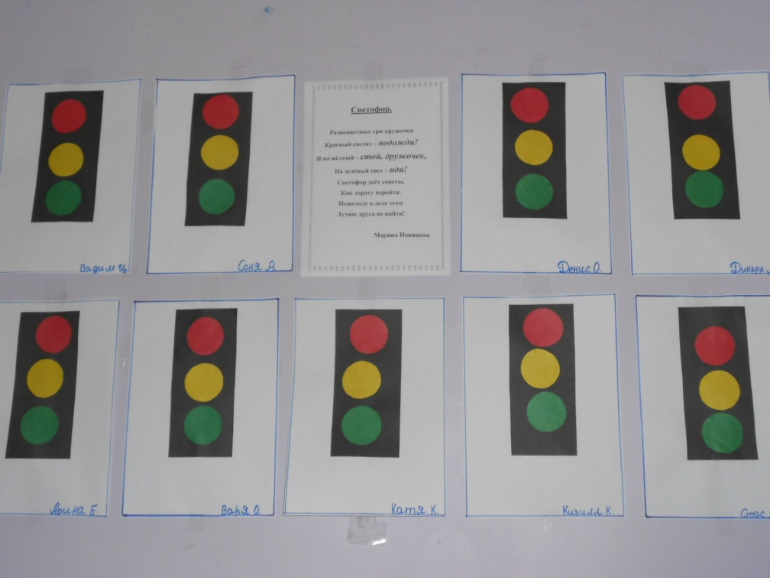
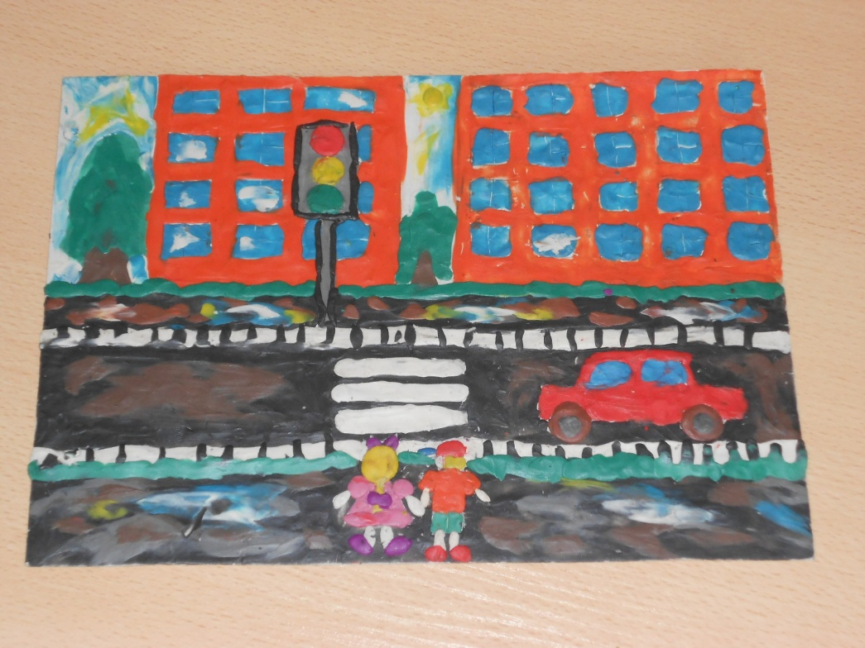
Продуктивная деятельность

Slide 13
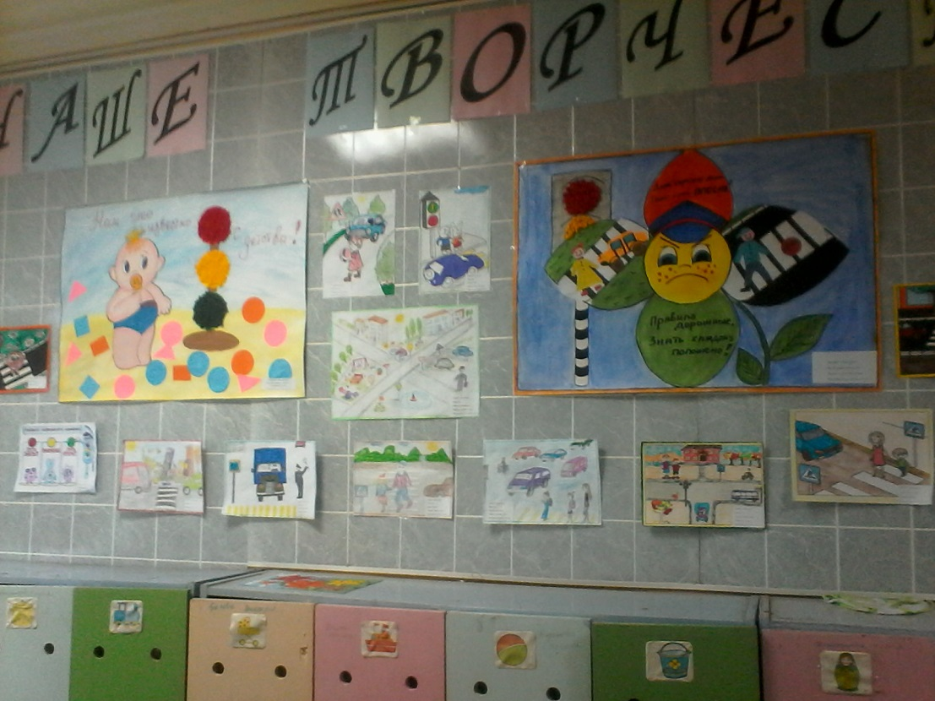
Спасибо за внимание!

